Slide 1

Bildung für Netto-Null
Jede Reduktion zählt!
Mittwoch, 28. Februar 2024
Mirjam Tubajiki
30. November 2022

Slide 2
Programm
13:30 Begrüssung: Netto-Null 2050 – eine gemeinsame Wanderung
13:45 Klimaregnose: Klug unterwegs zur Netto-Null-Vision
14:10 Lebenslanges Lernen für das Klimaziel: Berufsbildung und berufliche Weiterbildung im Fokus
14:35 Praxisinput: Klimafreundliche Tagungsgestaltung durch die Lernenden vom BAFU, BFE und ASTRA
15:00 Elevator Pitches
15:20 Pause und Markt der Möglichkeiten
16:30 Podiumsdiskussion
17:10 Schlusswort der Tagung
17:30 Apéro und Netzwerken

Slide 3
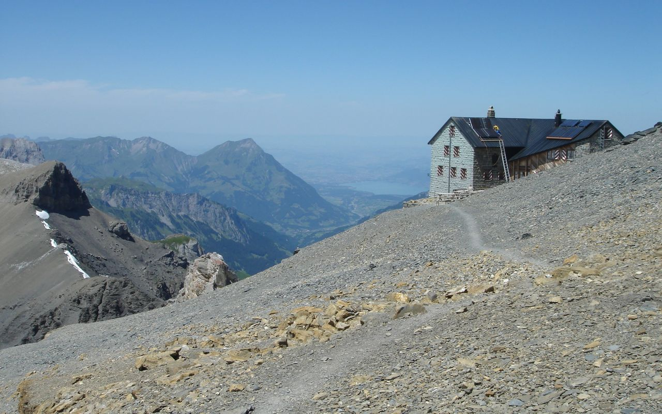
Begrüssung
Netto-Null 2050 – eine gemeinsame Wanderung
Reto Burkard, Abteilungsleiter Klima, BAFU
Bildung für Netto-Null – Jede Reduktion zählt! 28.2.2024
Bildquelle: www.sac-cas.ch

Slide 4
Keynote 1
Klimaregnose: Klug unterwegs zur Netto-Null-Vision
Roger Spindler, Direktor Schule für Gestaltung Bern und Biel, Referent für das Zukunftsinstitut, Frankfurt am Main

Slide 5
Keynote 2
Lebenslanges Lernen für das Klimaziel: Berufsbildung und berufliche Weiterbildung im Fokus
Kathrin Schlup, sanu, Co-Direktorin sanu, Leiterin Bereich Transformation

Slide 6
Praxisinput
Klimafreundliche Tagungsgestaltung durch die Lernenden vom BAFU, BFE und ASTRA
Andrra Mataj, KV-Lernende BAFU
Ruben Burn, Mediamatiker-Lernender BAFU

Slide 7
Elevator Pitches und Marktplatz
Lernende BAFU, BFE, ASTRA mit myclimate: Klimafreundliche Organisation einer Tagung
Lernende BAFU: Conscious Kitchen
Myclimate: Company Challenge
sanu: Atelier Klimakommunikation
Ökozentrum: Klima-Energie-Erlebnistage
Ideas for future: Klimaworkshop
Myblueplanet: Climate Lab und Klimaschule
Eartheffect: Future Perfect
GWÖ, Bildung für morgen: BNE-Portal
ZHAW: Simulationsspiel Schweizer Stadt von 1990 - 2050 zu Netto-Null
SVEB: Klima-Check für Weiterbildungsinstitutionen
BMS BBW: Klimaprojekt
Fachklasse Grafik, Luzern: Erschreckend schöne Bilder
Hochschule Luzern: MAS Netto-Null in Unternehmen
Éducation21: Themendossier Klima und andere
ZKB: Nachhaltigkeitspreis für Lernende und MaturandInnen
Foodoo: Food Save-Angebote
SBFI: Orientierungsrahmen Nachhaltige Entwicklung und Pauschale
BAFU/BFE: Beratungsangebot und Unterstützung bei Berufsrevisionen

Slide 8
Programm
13:30 Begrüssung: Netto-Null 2050 – eine gemeinsame Wanderung
13:45 Klimaregnose: Klug unterwegs zur Netto-Null-Vision
14:10 Lebenslanges Lernen für das Klimaziel: Berufsbildung und berufliche Weiterbildung im Fokus
14:35 Praxisinput: Klimafreundliche Tagungsgestaltung durch die Lernenden vom BAFU, BFE und ASTRA
15:00 Elevator Pitches
15:20 Pause und Markt der Möglichkeiten
16:30 Podiumsdiskussion
17:10 Schlusswort der Tagung
17:30 Apéro und Netzwerken

Slide 9
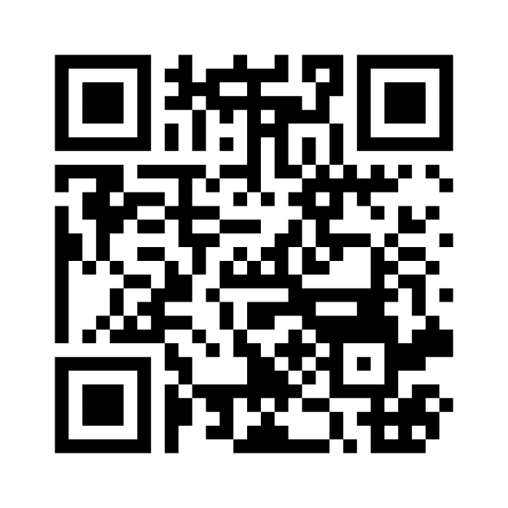

Mentimeter
Nennen Sie zwei Kompetenzen, die zum Erreichen des Netto-Null-Ziels beitragen?​
Citez deux compétences qui contribuent à la réalisation de l'objectif "zéro net" ?

Slide 10

Schlusswort…
BAFU:
Projektförderung (admin.ch)
BFE:
Finanzielle Förderung für Aus- und Weiterbildung (energieschweiz.ch)

Slide 11
Kontakt
BAFU: bildung@bafu.admin.ch
Mirjam Tubajiki
Fachspezialistin Umweltbildung
Stellvertretende Leiterin
Sektion Umweltbildung
T +41 58 468 77 85
mirjam.tubajiki@bafu.admin.ch
Nadine Gehrig
Fachspezialistin Umweltbildung
Sektion Umweltbildung
T +41 58 460 52 82
nadine.gehrig@bafu.admin.ch
Séverine Haldi
Bildungsverantwortliche
Klimaprogramm
T +41 58 460 52 82
séverine.haldi@bafu.admin.ch
BFE: bfe.admin.ch
Kornelia Hässig
Dienst Aus-/Weiterbildung
T +41 58 464 73 87
kornelia.haessigvinzens@bfe.admin.ch
Christoph Blaser
Dienst Aus-/Weiterbildung
T +41 58 460 81 98
christoph.blaser@bfe.admin.ch
Barbara Schäfli
Dienst Aus-/Weiterbildung
T +41 58 480 37 24 barbara.schäfli@bfe.admin.ch
11

Slide 12






Save the Date - 28. Oktober 2024 von 13.30 bis 17.00 in Olten an der FHNW
Umwelt in der Berufsbildung - von der Komplexität zu konkreten Lernsituationen
Aktive teilnehmende Organisationen für Workshops
Fenaco
Strickhof
Allgemeine Berufsschule Zürich ABZ
éducation21
EHB
eduxept AG
Keynote
Robert Hantsch, Universität Rostock
Mischa Kaspar, myclimate
Die Veranstaltung wird durchgeführt mit:
Die SGAB wird unterstützt von:

Slide 13
Bevor wir gehen…
Besprechen Sie sich mit Ihrem:er Nachbar:in:
  Was hat Sie heute überrascht?​
und schreiben Sie auf dem Zettel auf:
  In zwei Wörtern, was möchten Sie morgen anders machen?
  Sie haben 5 Minuten Zeit.
  Beim Rausgehen kleben Sie den Zettel auf eine Tafel​.

Slide 14


Wir brauchen Ihr Feedback!
Deutsch:
Français:
Vielen Dank für Ihre Aufmerksamkeit und Mitwirkung !
Notes:
Ganzes Team kommt auf die Bühne

